Slide 1
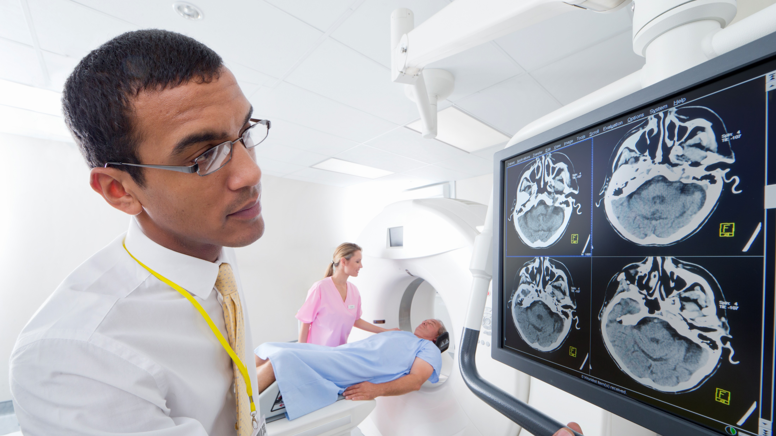


Développement de projet Aide au diagnostic d’AVC
Présentation de Finale
09 Octobre 2020
Réalisé par Matthieu Chaldebas, Vincent Le Du et Lucas Nakach
Supervisé par Lamine Amour

Slide 2
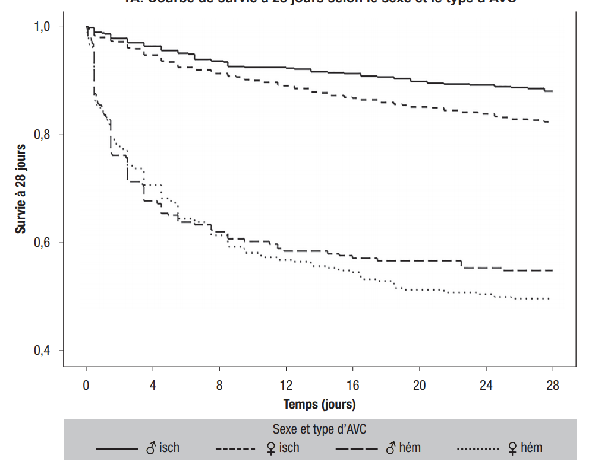
LES CHIFFRES
Courbe de survie à 28 jours
selon le sexe et le type d’AVC
Répartition des différents types d'AVC
INFARCTUS CÉRÉBRAUX
80%
HÉMORRAGIES CÉRÉBRALES
15%
HÉMORRAGIES MÉNAGÉES
5%
Source: (« AVC », 2019)
Source : (Gauthier et al., 2020)

Slide 3






ETAPES DU DIAGNOSTIC
Symptômes
troubles de la parole
faiblesse d’une moitié du corps
Etc.
Scanner
En urgence
dans n’importe quel hôpital
IRM
Confirmation du diagnostic
Dans un hôpital spécialisé
Identification d’un besoin d’analyse rapide et précis
sur des images de résolution moyenne
Source : (Yew; Cheng, 2015)

Slide 4

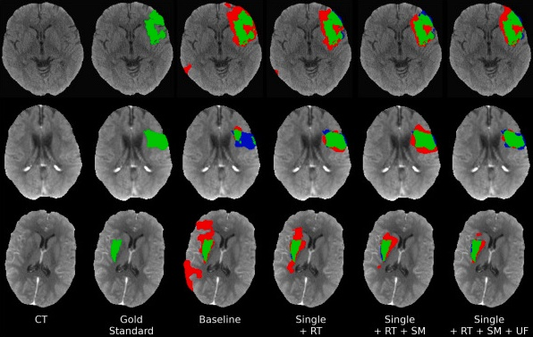
ETAT DE L’ART
Utilisation de CNN type U-net 2D
Augmentation du dataset pour obtenir 376.000 patchs
Amélioration du ratio pixels positifs/pixels négatifs
Comparaison des hémisphères du cerveau en centrant puis inversant chaque image
Coefficient de similarité de Dice à 𝟎.𝟒𝟗±𝟎.𝟑𝟏
4
4
Source : (Clèrigues et al., 2019)

Slide 5
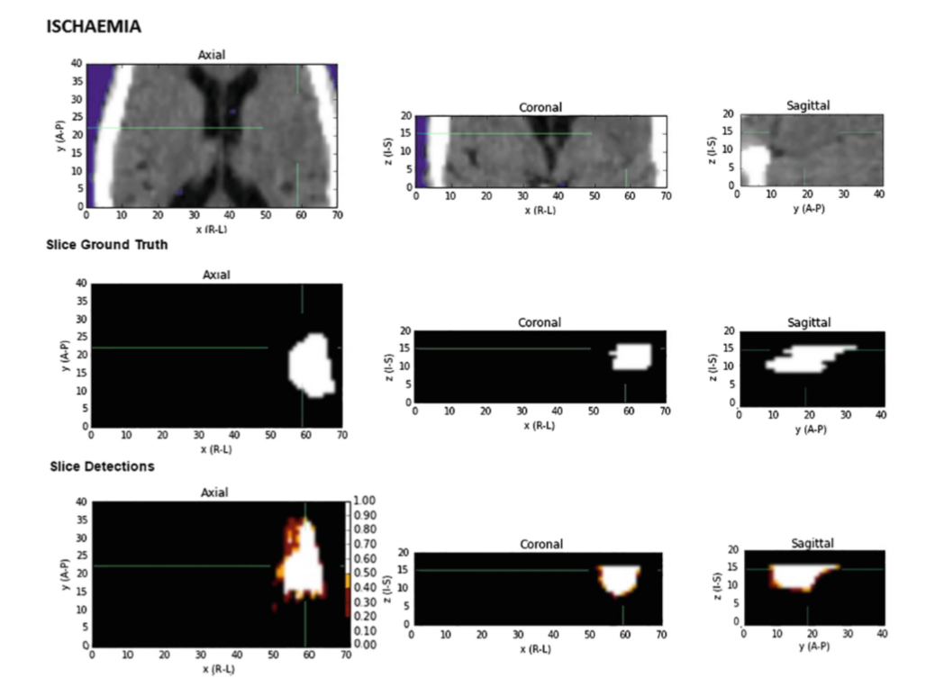
ETAT DE L’ART
Plusieurs modèles de CNN bilatéraux utilisés pour segmenter l’ischémie et les vaisseaux denses
Principe de comparaisons des hémisphères différents : segmentation de l’image originale en 2 images
Création d’un atlas = moyennisation de plusieurs scans en une seule image
Introduction de l’atlas à différents endroits des modèles.
Atlas plus efficace pour les vaisseaux denses
Comparaison des hémisphères plus intéressante pour l’ischémie
5
5
Source : (Lisowska, 2017)

Slide 6

TIMELINE DU PROJET
20 Avril
01 Mai
25 mai
10 Juin
25 Juin
07 Juillet
Recherche de sujet
Bibliographie approfondie
Recherches de bases de données
Etude des modèles existants
Consultation d’un étudiant spécialisé dans le Machine Learning
Discussions avec un médecin neurovasculaire pour améliorer la base de donnée
Préparation des rendus de mi-parcours
Choix des modèles à tester
6
6

Slide 7
TIMELINE DU PROJET
07 Juillet
17 Juillet
17 Août
31 Août
14 Septembre
Fin du projet
Veille scientifique
Choix des modèles à tester
Période de vacances
Ecriture des codes Python
Entrainement et Tests des modèles
Elaboration de l’interface
Préparation des rendus finaux
Amélioration de la base de données
7
7

Slide 8

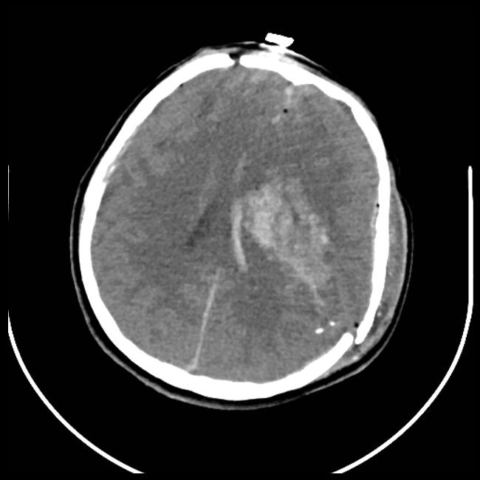



NOTRE BASE DE DONNEES
82 scans
30 coupes chacun
36 lésions hémorragiques
Segmentation
par des radiologues
8
Source: (Hssayeni, 2019)

Slide 9



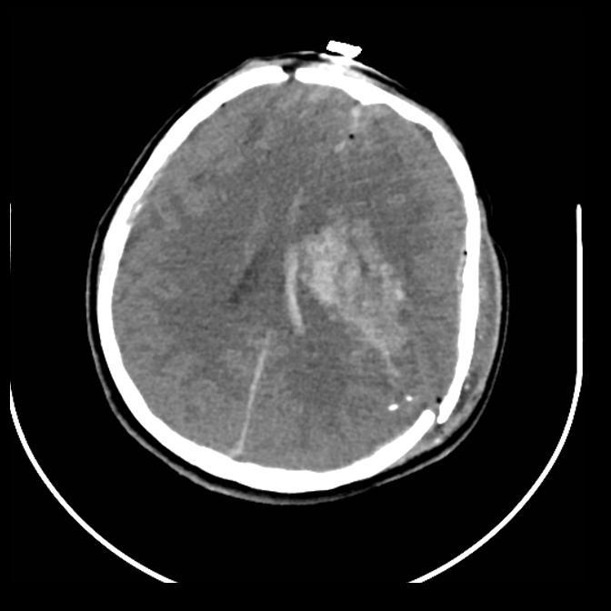


NOTRE BASE DE DONNEES
28 ans
Input du modèle :
2501 images
318 images de lésions
image
mask
650x650
JPEG
9

Slide 10
NOTRE MODELE
MODELE
UNET POUR
SEGMENTATION SEMANTIQUE
INPUT
OUTPUT

Slide 11
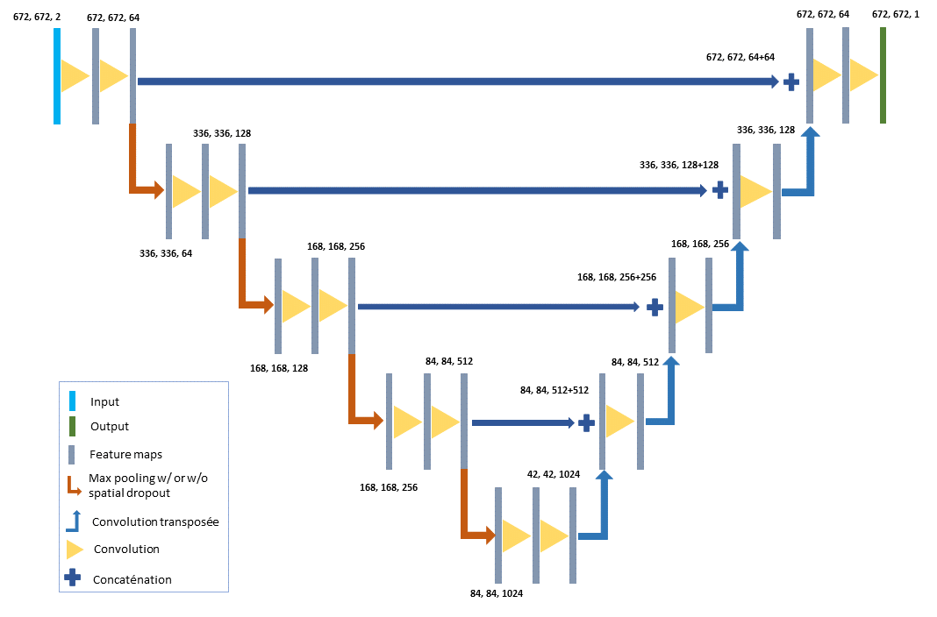
NOTRE MODELE (Original)
Plus de 36,5 millions de paramètres entraînables

Slide 12

NOTRE MODELE (low res)
Seulement de 2,2 millions de paramètres entraînables

Slide 13
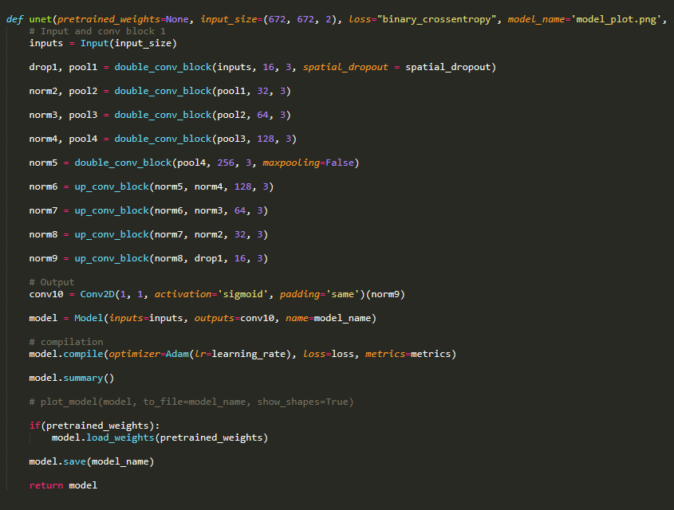


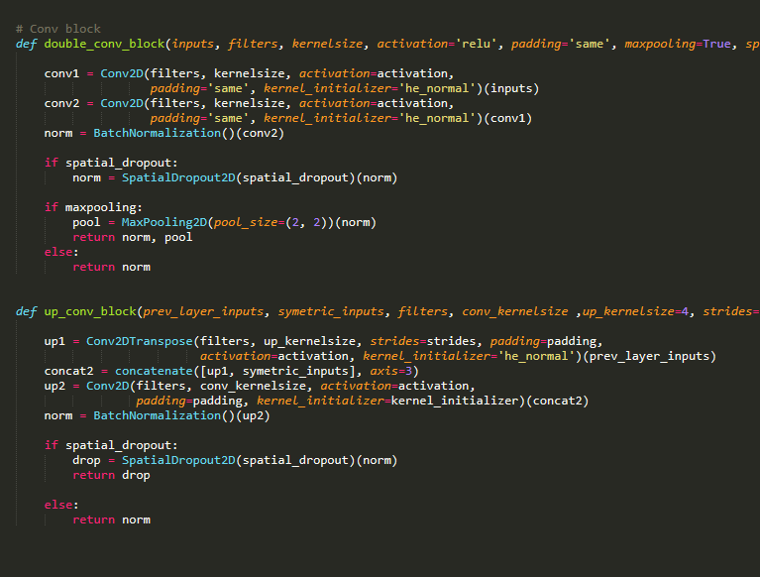


OUTILS
2.4.3
3.8.3
2.3.1
5.7

Slide 14
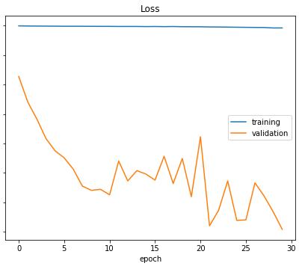
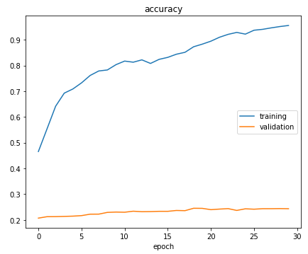
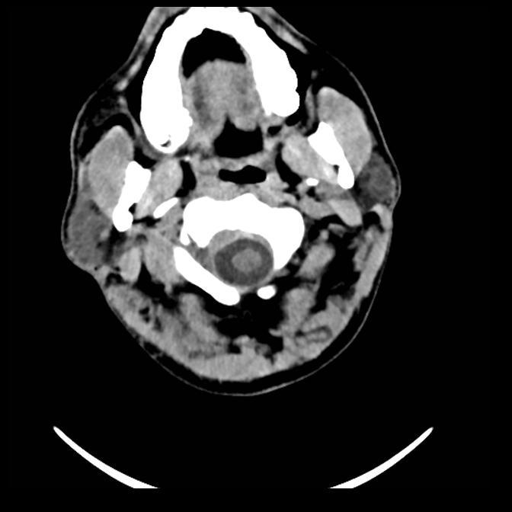


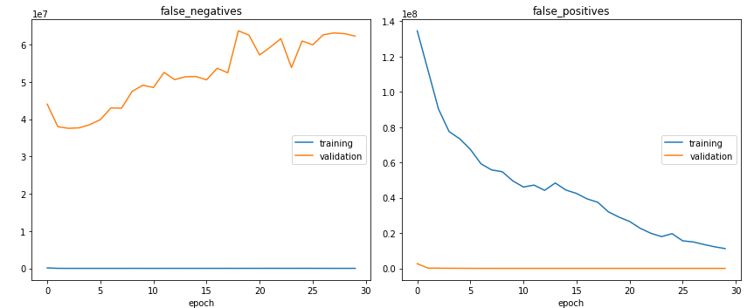
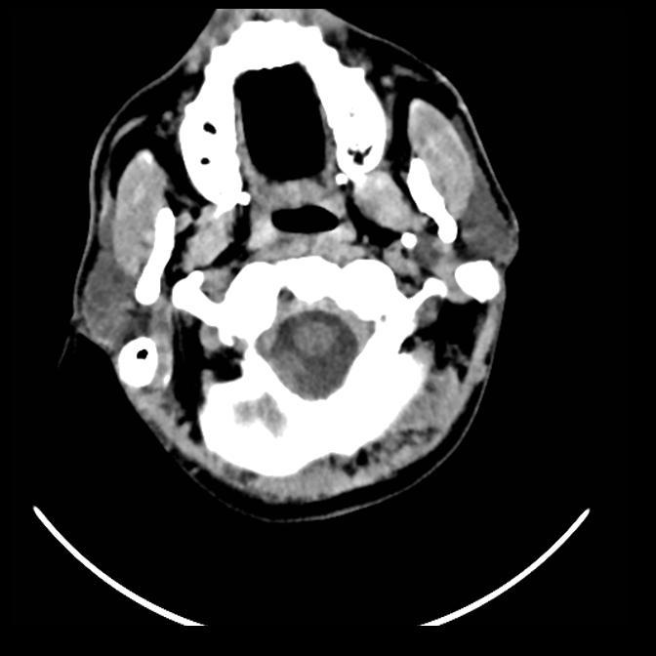

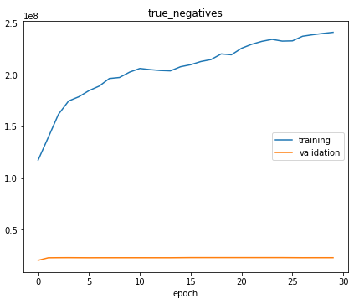
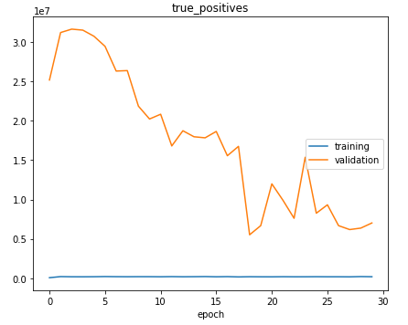
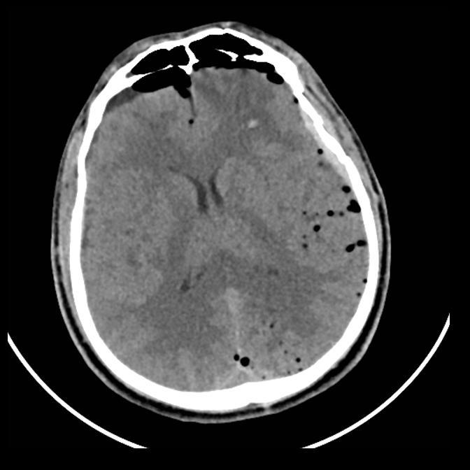


RESULTATS
Image de test
Ground truth
Prédiction
14

Slide 15


DISCUSSION
Amélioration de la base de données
Ajustement des paramètres modèle
Test en conditions réelles

Slide 16
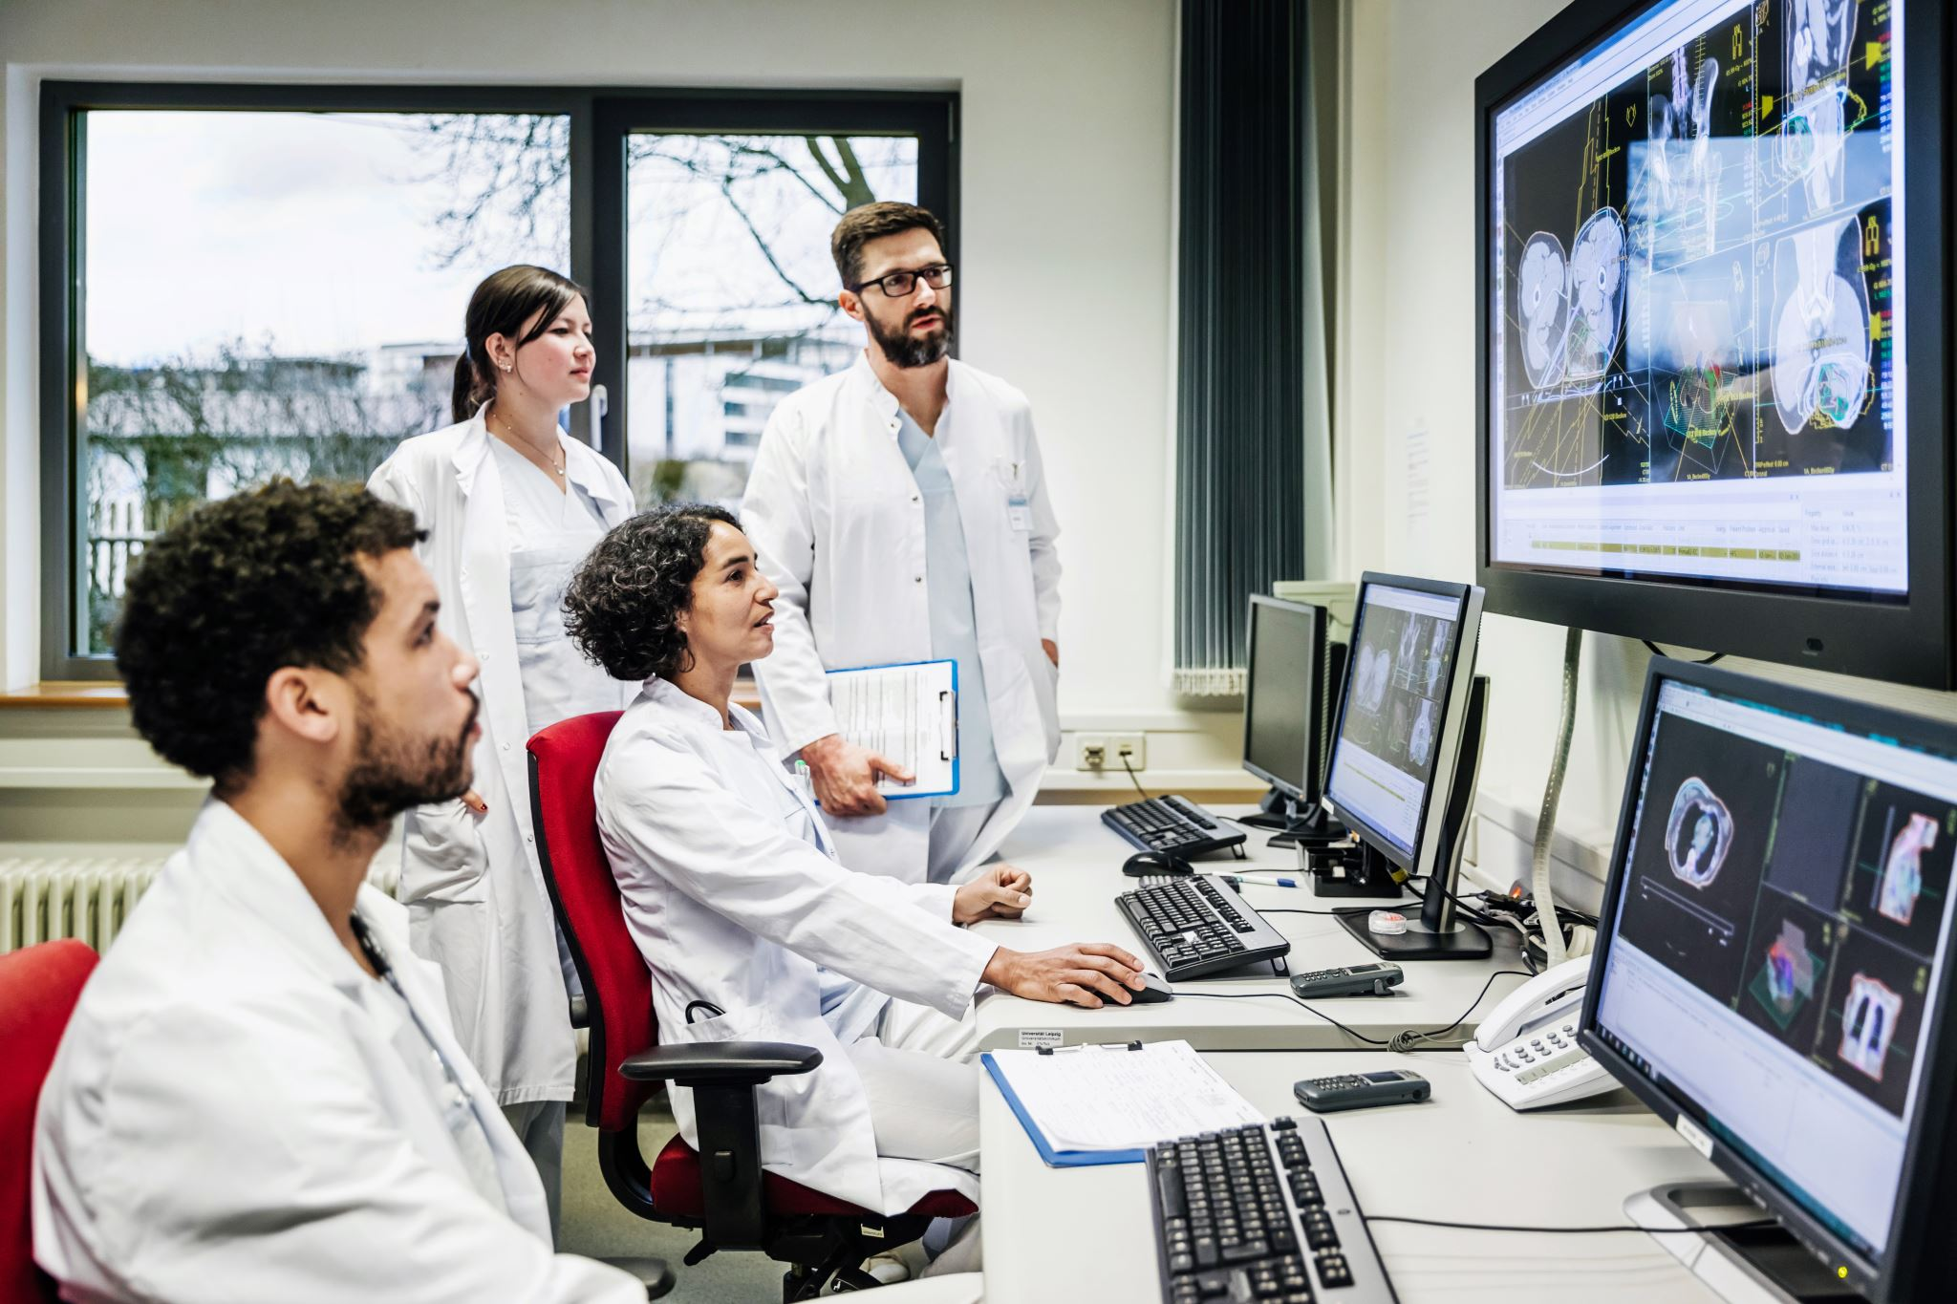

CONCLUSION
Scans CT
Segmentation

Slide 17



COMPETENCES ACQUISES
Gestion
de Projet
Compétences Techniques
Suivi d’avancement

Slide 18

MERCI !
Réalisé par Matthieu Chaldebas, Vincent Le Du et Lucas Nakach
Supervisé par Lamine Amour

